Slide 1
캡스톤디자인 3조
Beauty For Me
김정빈 유인근 최범수
Notes:
안녕하세요 ‘뷰티포미’라는 주제로 프로젝트를 진행하고 있는
캡스톤디자인 3조, 유인근 발표 시작하겠습니다.

Slide 2
Contents
아이템 소개
피드백 답변
진행상황
Notes:
저희 발표 순서는 다음과 같습니다.
한 주 동안 잊으셨을 수도 있으니까, 저희 아이템을 간단하게 다시 소개해드리고,
지난 주 피드백에 대한 답변, 그리고 진행상황 순으로 발표 진행하겠습니다.

Slide 3
아이템
소개
Notes:
네 먼저, 아이템 소개입니다.

Slide 4

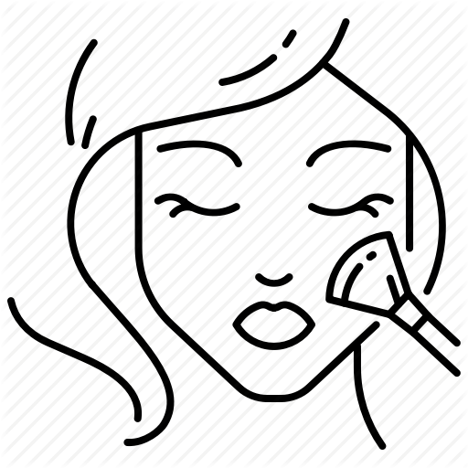

아이템 소개
화장
화장품 등록
(유통기한 관리)
+
유투브 메이크업
컨텐츠 추천
+
메이크업 후기
SNS 기능
Notes:
‘뷰티폴미’는 크게 3가지 기능이 있습니다.
첫째로, 유저가 사용하는 화장품을 사이트에 등록합니다. 그리고 등록된 화장품의 유통기한이나 사용기한을 입력하여 이를 관리할 수 있습니다.
둘째로는, 유저가 등록한 화장품 정보를 바탕으로 이러한 화장품으로 할 수 있는 메이크업 영상을 추천해주는 기능입니다.
마지막으로는, 유저들이 메이크업 후기 사진이나 자신만의 메이크업 팁 등을 게시물 형태로 올리고 이를 친구들과 공유할 수 있는 SNS 기능이 있습니다.
이때 저희가 ‘뷰티폴미’에 대한 주제를 발표한 이후에, 가장 많은 분들이 질문해주신 메이크업 영상 추천 기능에 대해 좀 더 설명해 드리겠습니다.

Slide 5
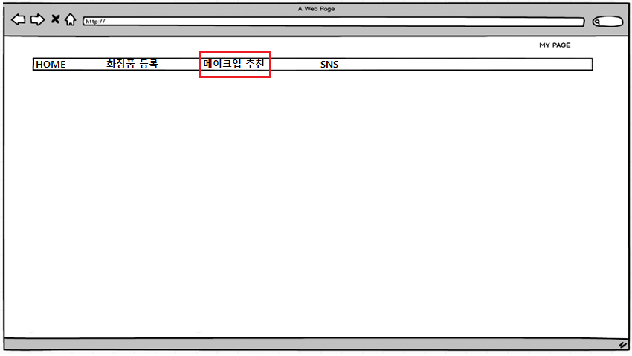


아이템 소개
메이크업 영상 추천
A : yymmdd
A C D
B : yymmdd
C : yymmdd
D : yymmdd
A C D
E : yymmdd
A D F
Notes:
메이크업 영상 추천 예상 UI

Slide 6
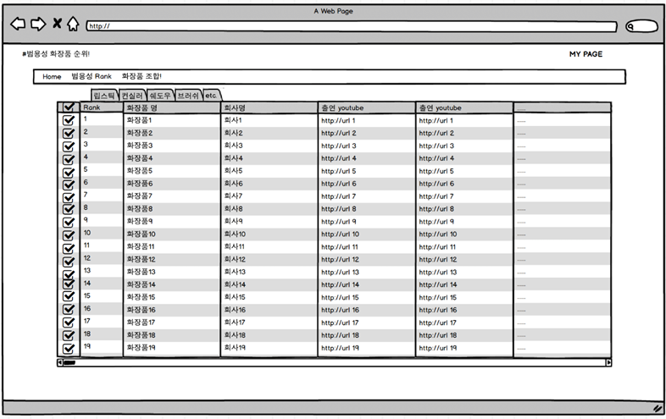
아이템 소개
메이크업 영상 추천
Notes:
메이크업 영상 추천 예상 UI

Slide 7
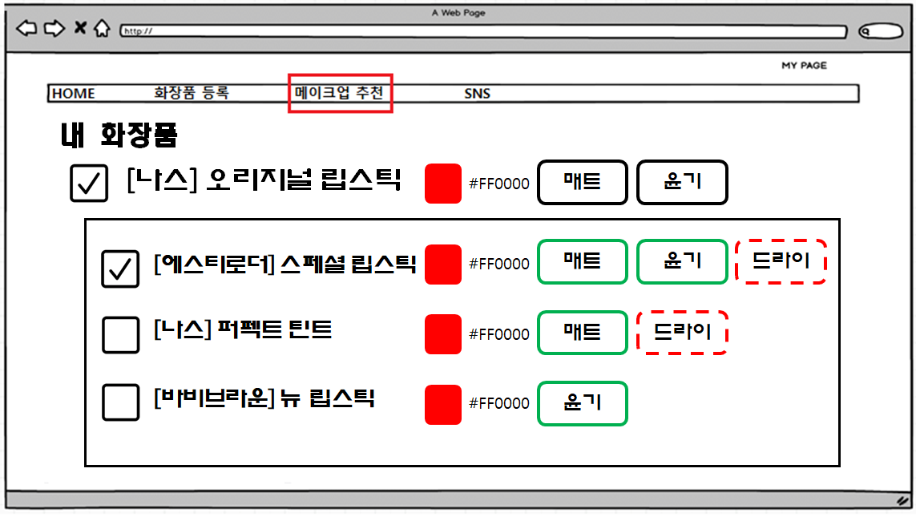
아이템 소개
메이크업 영상 추천
Notes:
추천 알고리즘 방식 설명

Slide 8
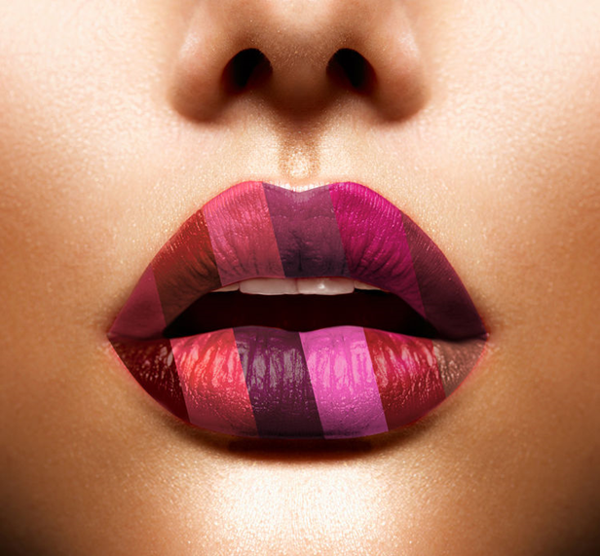
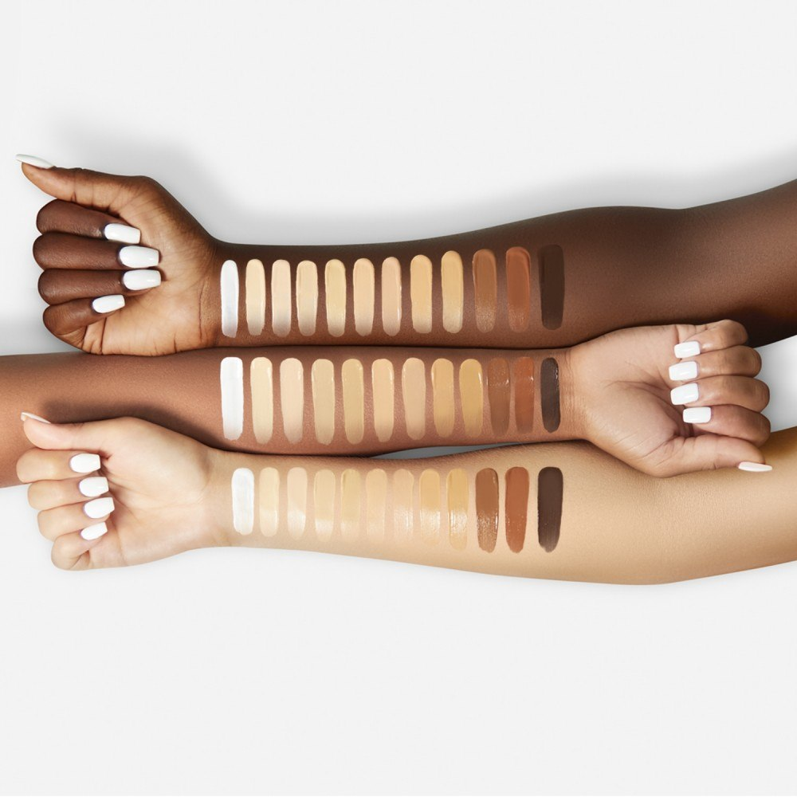
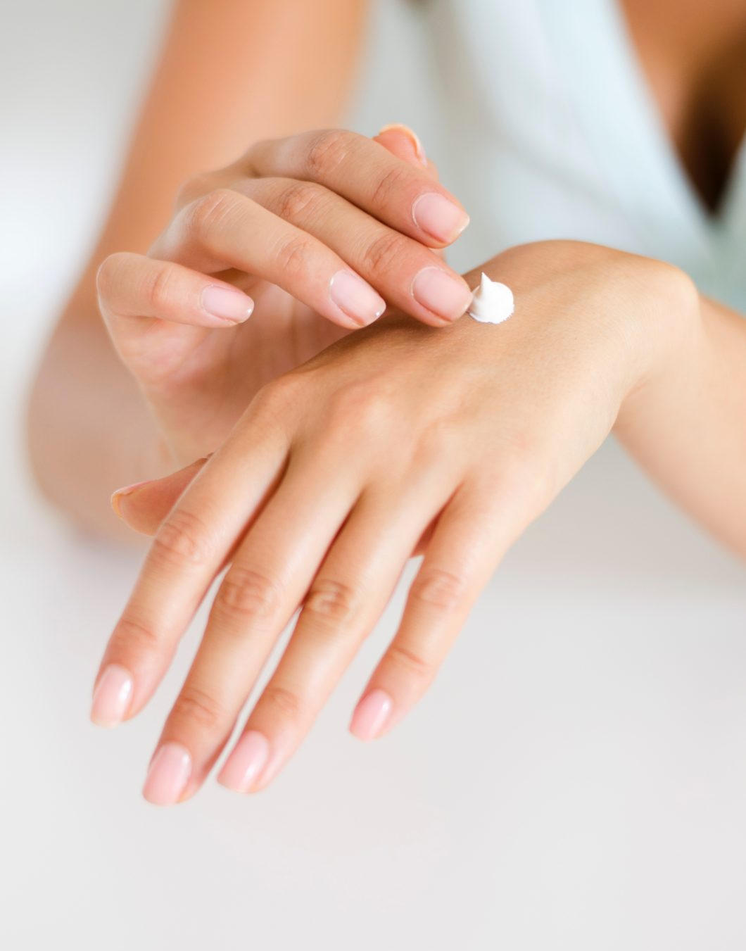
아이템 소개
메이크업 영상 추천
Important
- 유저가 선택
색조
베이스
기초
Notes:
추천 알고리즘 근거

Slide 9
아이템 소개
메이크업 영상 추천
10대, 20대 여성 91명
(19. 10. 02 ~)
화장 시 중요도
Notes:
추천 알고리즘 방식 근거

Slide 10
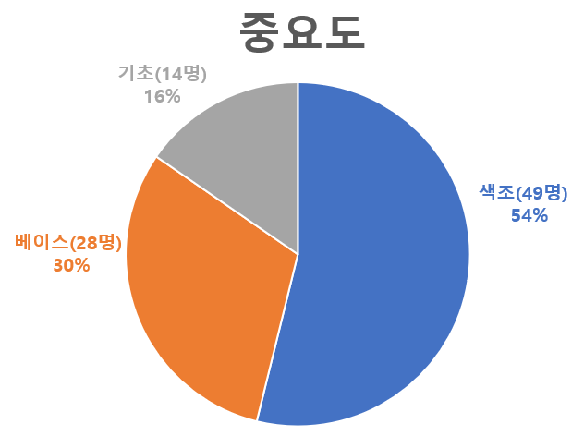
아이템 소개
메이크업 영상 추천
Notes:
추천 알고리즘 방식 근거

Slide 11
피드백
답 변
Notes:
네, 다음은 지난주 피드백에 대한 답변을 말씀드리겠습니다.

Slide 12
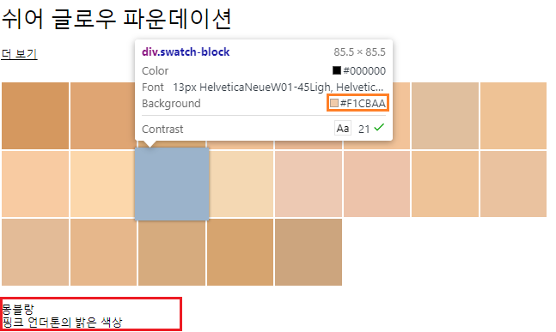
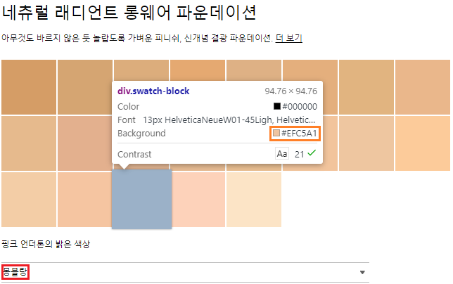
피드백 답변
질문 및 피드백
Q : 색깔명이 같은 화장품은
같은 색상 속성 값을 갖는가?
A : 꼭 그렇지만은 않다!

Slide 13
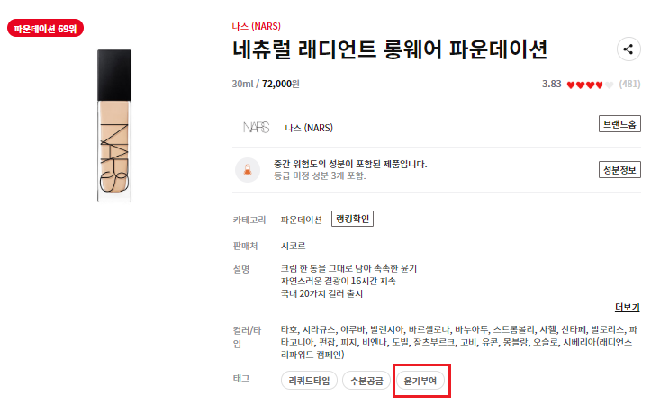
피드백 답변
질문 및 피드백
Q : 화장품의 색깔 RGB 값이
실제 발색이라고 할 수 있을까?
A : 글로우픽 태그 정보 활용

Slide 14
피드백 답변
질문 및 피드백
Notes:
추천 알고리즘 방식 설명

Slide 15
피드백 답변
질문 및 피드백
F : ‘언니의 파우치’ 라는 서비스를 참고하면
좋을 것 같습니다
A : 감사합니다!
Notes:
그리고 프로젝트를 진행하는데 ‘언니의 파우치’ 서비스를 참고하라고 조언해주신 분이 계신데… 감사합니다! ‘언니의 파우치’도 저희가 찾아보니까 화장품 리뷰 사이트이던데, 화장품에 대한 정보가 굉장히 많아 잘 참고해서 진행하도록 하겠습니다.

Slide 16
진행상황
Notes:
네 다음 저희 조의 진행상황을 말씀드리겠습니다.

Slide 17
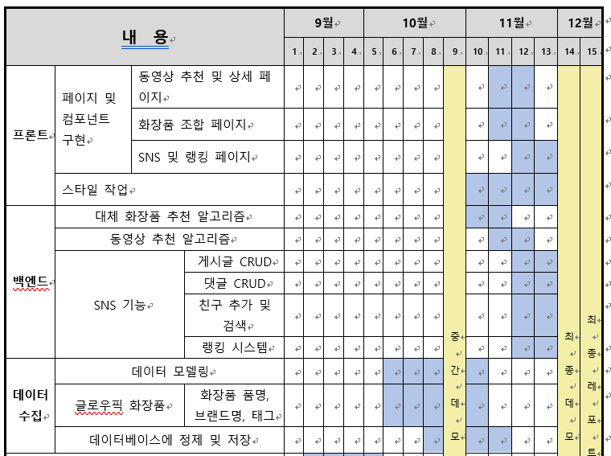
진행상황 - 김정빈
Notes:
먼저 이번주에 김정빈 학우가 혼자 하는 작업은 ‘글로우픽’ 이라는 화장품 리뷰 사이트에서 크롤링을 진행하고 있는데요.

Slide 18
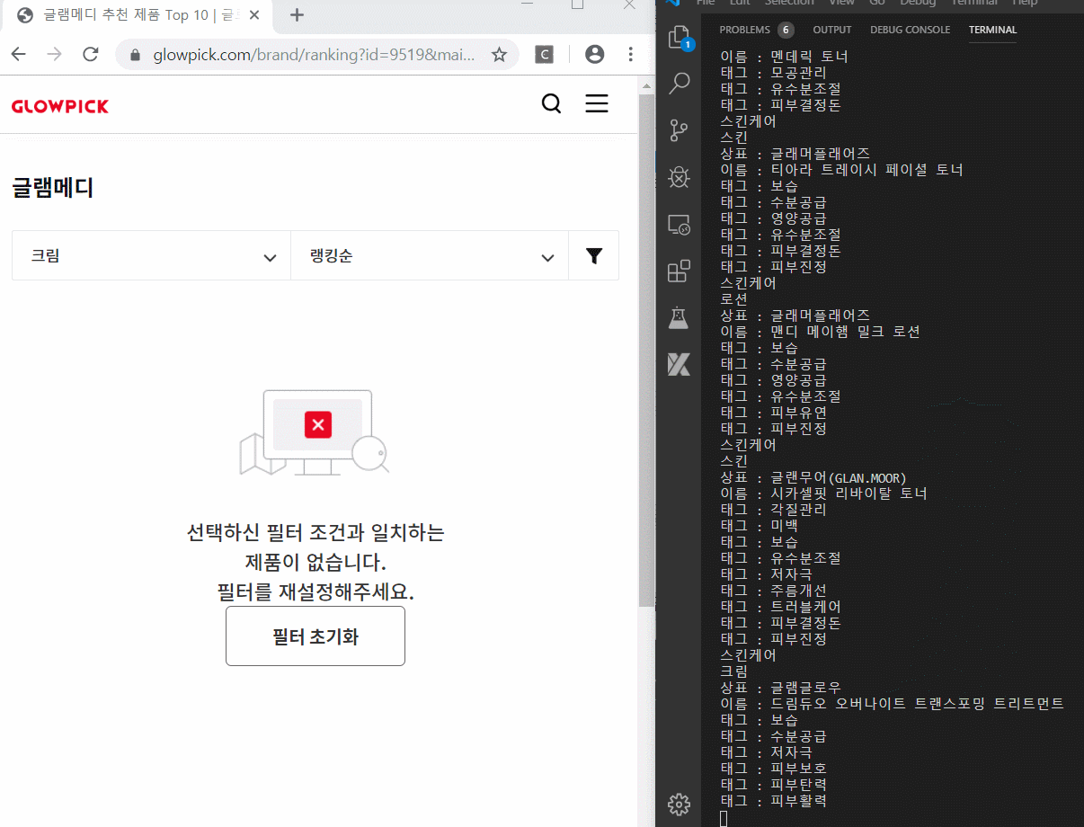
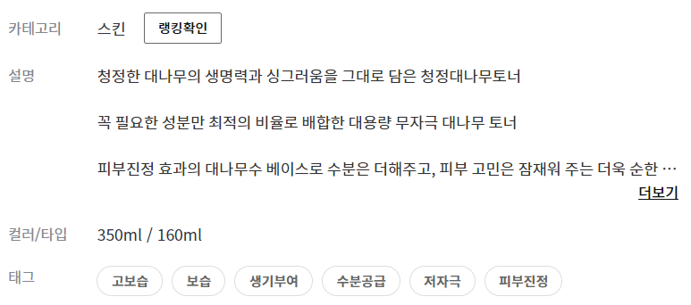

진행상황 - 김정빈
글로우픽 크롤링
- 10,000개의 브랜드
- 약 10만개 이상 화장품
Notes:
글로우픽은 약 10000개 브랜드, 약 10만개 이상의 화장품 정보를 가지고 있는 화장품 사이트인데요. 글로우픽에서 나눠진 약 35개의 카테고리로 별로 파이썬 셀레니움을 사용해서 크롤링을 진행하고 있습니다. 이때 김정빈 학우의 에로사항은 색깔명에 대한 정보를 크롤링하는데, 색깔명이 없는 제품에 대해 용량에 대한 정보(50ml, 100ml) 등의 정보까지 크롤링이 되어 이를 크롤링하는 과정에서 정제해야 하는 불편함이 있었습니다.

Slide 19
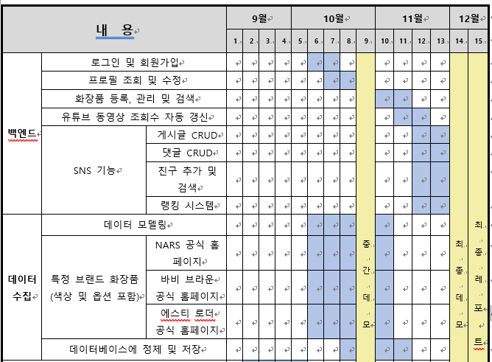
진행상황 – 유인근
Notes:
그리고 다음은 저 유인근 학우의 진행상황인데요. 저 같은 경우는 로그인 및 회원가입, 프로필 조회 및 수정 기능을 끝냈고, NARS, 바비브라운, 에스티로더 등 주로 색깔 정보를 가지고 있는 공식 사이트의 화장품 정보를 크롤링 하고 있습니다. 저희가 원래는 입생로랑, 미샤, 샤넬 제품의 정보를 크롤링하려고 했으나 사이트에 색깔이 css 속성 값으로 이루어져 있지않고 이미지 파일로 되어 있어서 NARS, 바비브라운, 에스티로더로 바꿨습니다.

Slide 20
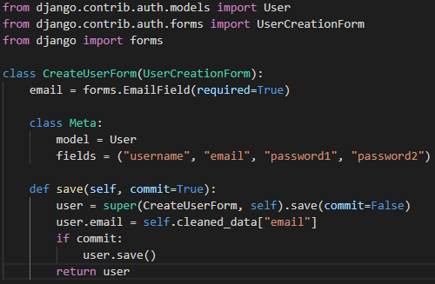
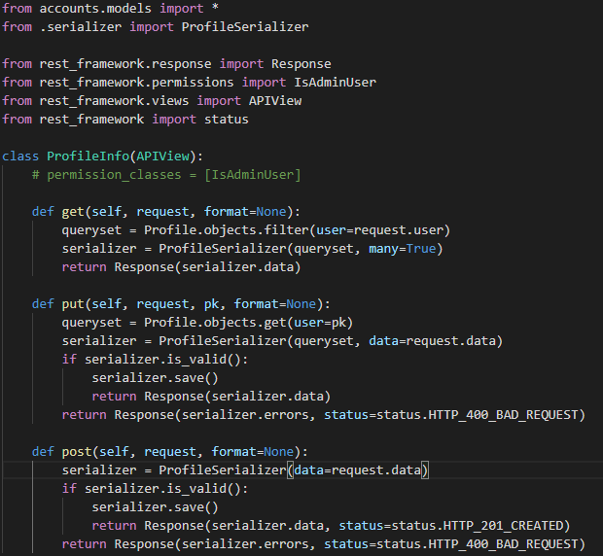
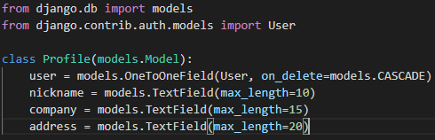
진행상황 - 유인근
로그인 및 회원가입 / 프로필 조회 및 수정
Notes:
이것은 로그인 및 회원가입 / 프로필 조회 및 수정 기능을 구현한 코드 캡쳐 화면이고요.

Slide 21
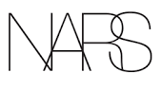
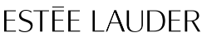

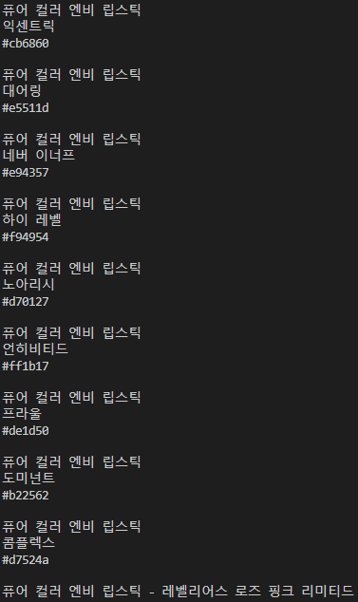
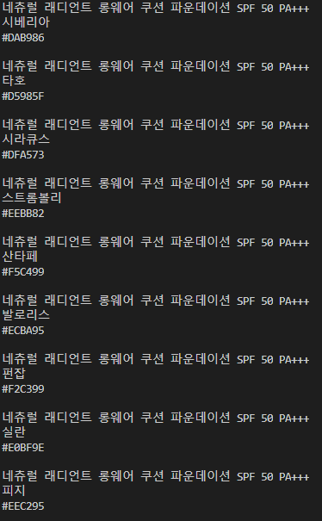
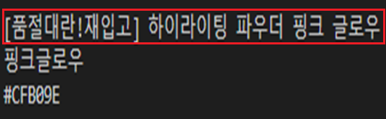
진행상황 - 유인근
Notes:
다음으로, NARS, 바비 브라운, 에스티로더 이 3개 사이트는 색조 화장품의 색깔 속성값을 제공해주기 때문에 첫번째로 화장품명, 두번째로 색깔명, 세번째로 색깔 속성값 이 3개를 추출하는 코드를 완성했습니다. 참고적으로, 화장품명에 가끔 [품절대란!재입고]와 같은 불필요한 정보가 포함되어 있어 규칙을 찾아 정규표현식으로 제거를 할 예정입니다. 이는 글로우픽에서도 마찬가지인 상황입니다.

Slide 22
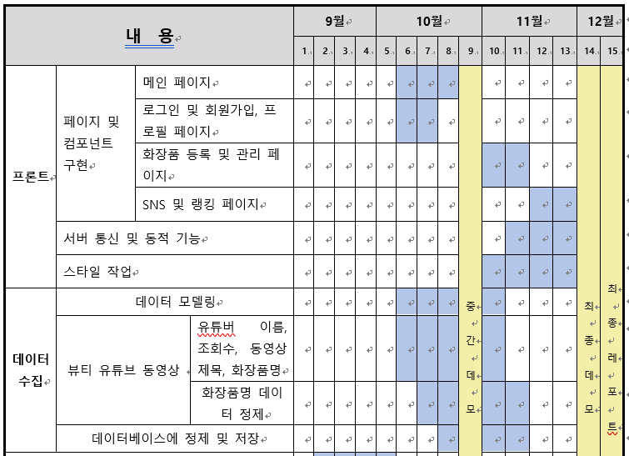
진행상황 – 최범수
Notes:
다음은 최범수 학우의 진행상항입니다. 최범수 학생은 메인페이지와 로그인 페이지의 프론트를 진행하고, 뷰티 유튜버 동영상 크롤링을 맡았는데요.

Slide 23
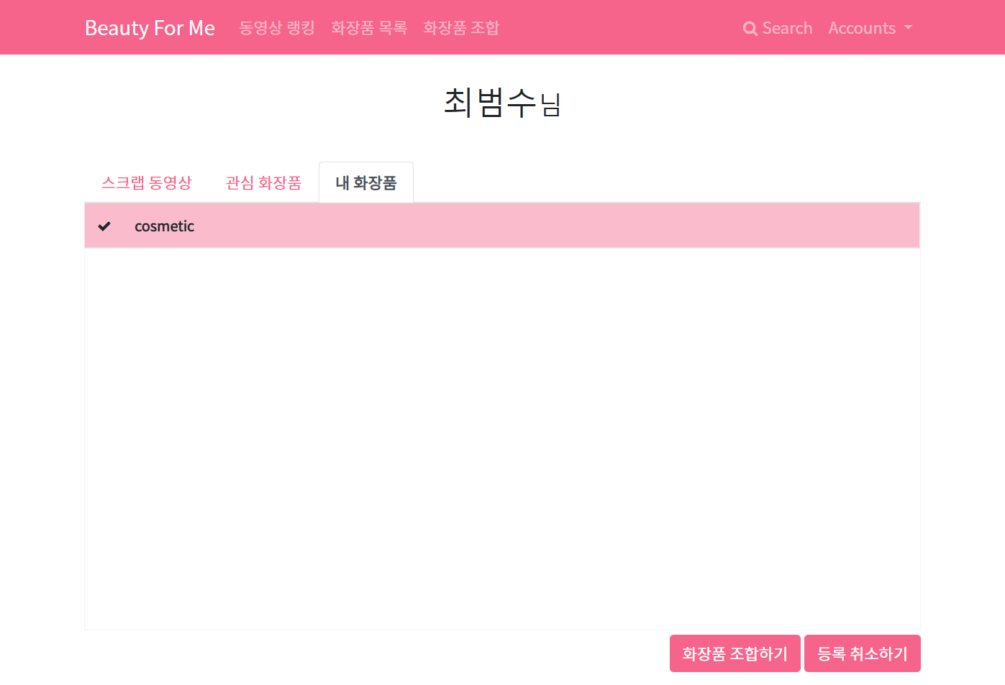
진행상황 – 최범수
메인페이지
Notes:
이것은 로그인한 상태의 메인페이지 화면이고요.

Slide 24
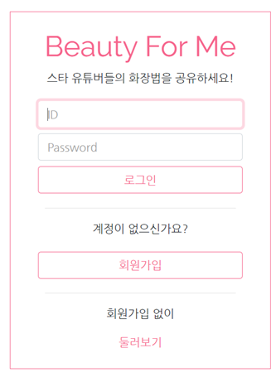
진행상황 – 최범수
로그인 페이지
Notes:
다음은 로그인 페이지 화면입니다.

Slide 25
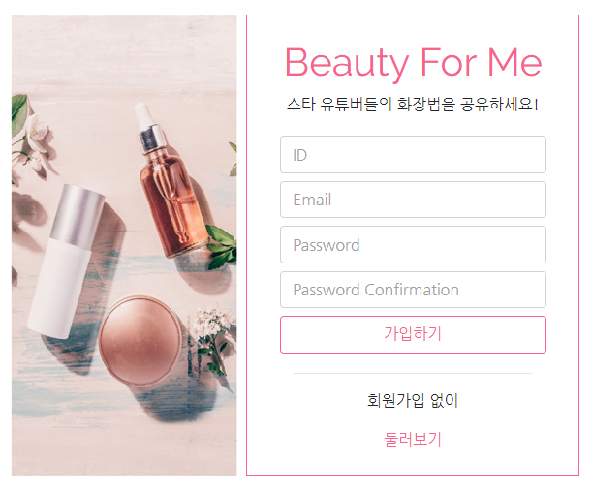
진행상황 – 최범수
회원가입 페이지
Notes:
그 다음은 회원가입 페이지 입니다. 정말 예쁘죠?

Slide 26
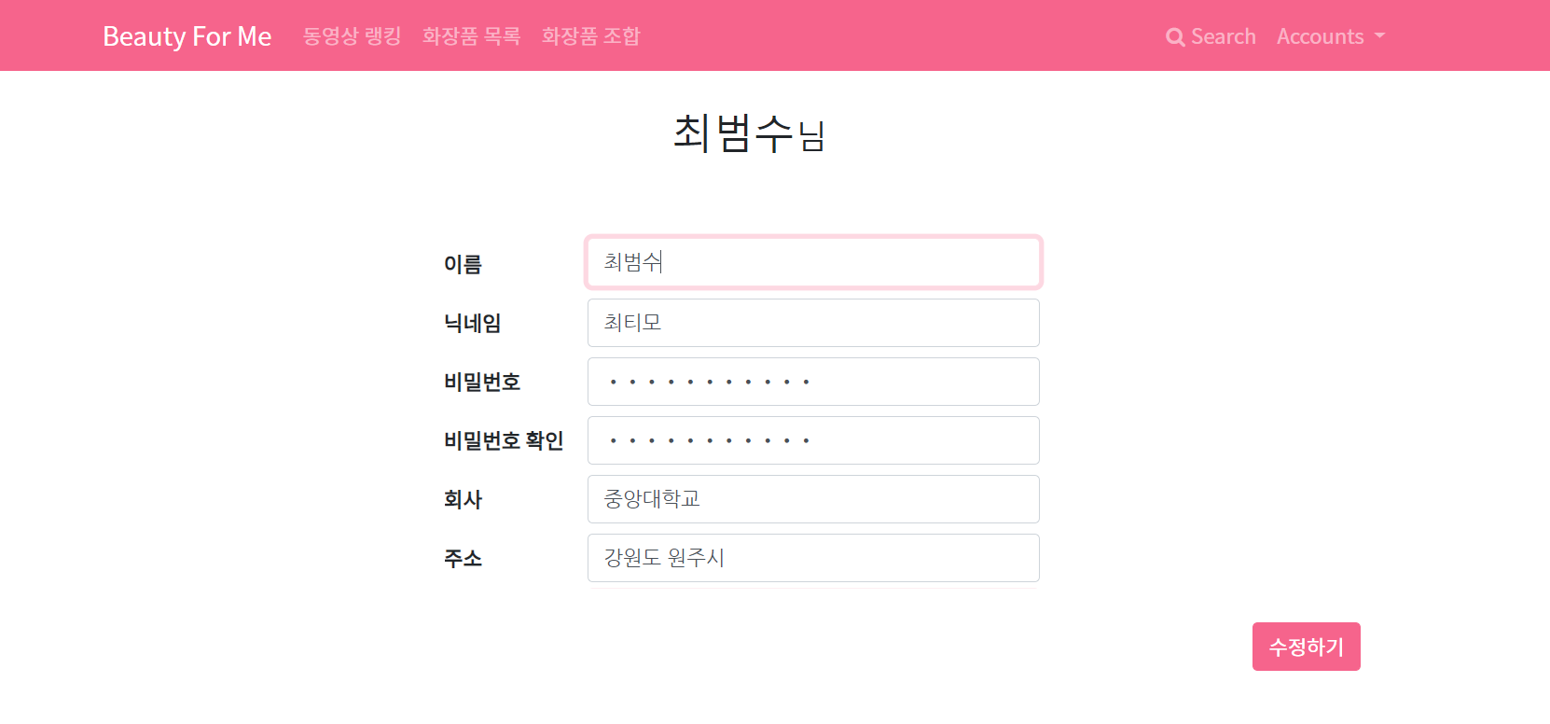
진행상황 – 최범수
프로필 수정 페이지
Notes:
그 다음은 회원가입 페이지 입니다. 정말 예쁘죠?

Slide 27
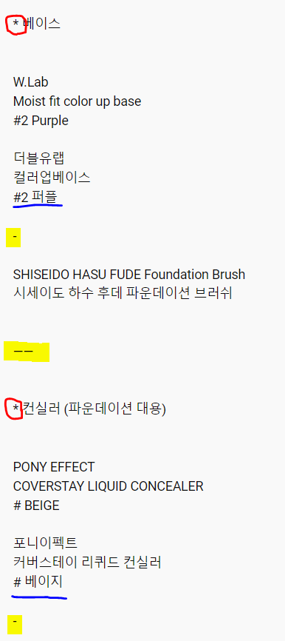
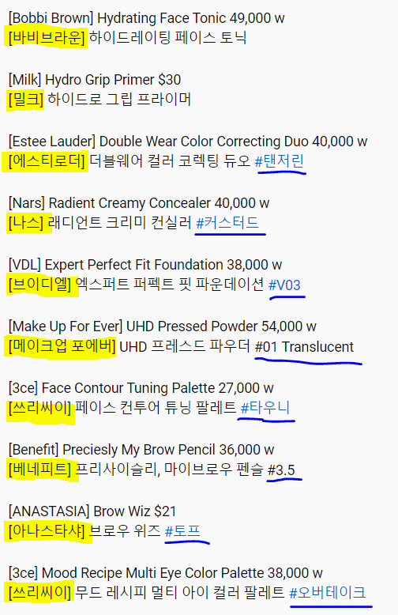
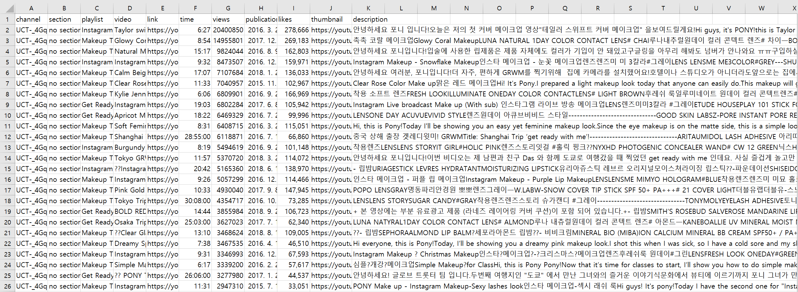
진행상황 – 최범수
유튜브 동영상 정보 크롤링
Notes:
이때 유튜브 동영상 정보를 크롤링 해올 때, 유튜브마다 디스크립션을 작성하는 포맷이 달라 유튜버마다 구분자를 다르게 설정해줘야 하는 불편함이 있습니다.

Slide 28
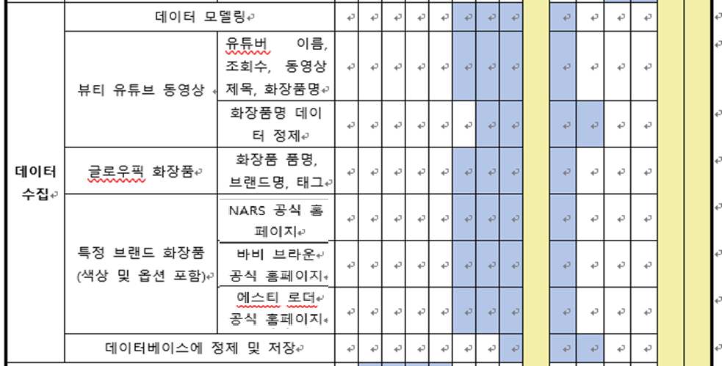
진행상항 – 전체
Notes:
이때 저희가 이번주에 전체적으로 진행한 작업은 데이터 모델링이었습니다.

Slide 29
화장품
유튜브
유저
화장품
제품명 옵션 색상 이미지 카테고리 태그s
제품
제품명 브랜드명
유투브 영상
제목 썸네일 유튜버 이름 URL 화장품s 게시일 조회수
유저
ID Password E-mail 닉네임 동영상s 관심화장품s 내화장품s 화장품 조합s
브랜드명
브랜드명
소분류
소분류명 대분류명
태그
태그명
유튜버
유튜버이름
화장품 조합
화장품s
대분류
대분류명
화장품+유통기한
유통기한 화장품
Notes:
데이터 모델링은 다음과 같이 진행됐고요. (추가 필요)

Slide 30
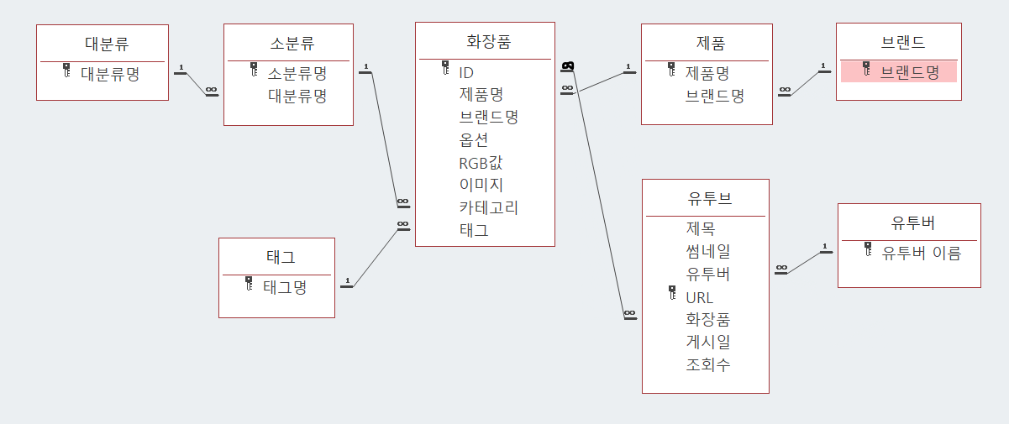
진행상황 – 데이터모델링
Notes:
데이터 모델링은 다음과 같이 진행됐고요. (추가 필요)

Slide 31
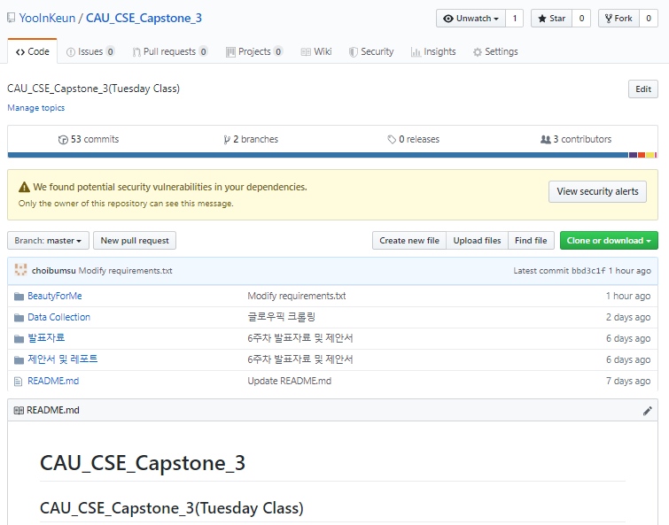

진행상황 – 전체
협업 및 소통
https://github.com/YooInKeun/CAU_CSE_Capstone_3
Notes:
이때까지의 개발 진행 상황은 모두 깃허브에 푸쉬해 팀원들과 공유하며 협업하고 있고, 소통은 주로 슬랙을 사용하고 있습니다.

Slide 32
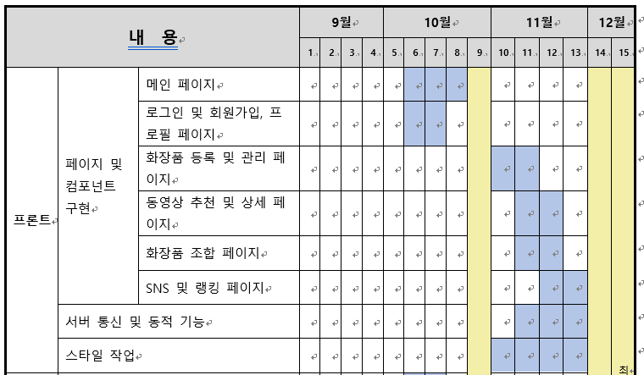
진행상황 – 전체

Slide 33
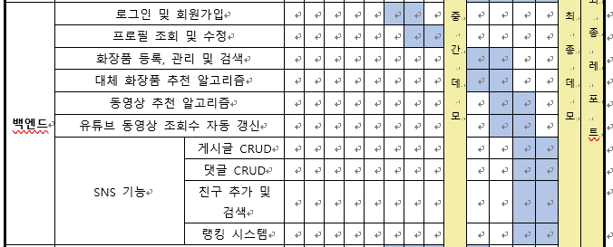
진행상황 – 전체

Slide 34
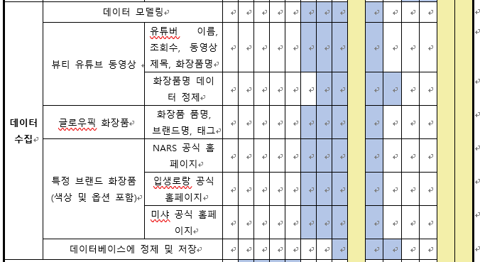
진행상황 – 전체
Notes:
이때 저희가 이번주에 전체적으로 진행한 작업은 데이터 모델링이었습니다.

Slide 35
감사합니다.
Notes:
이상으로 발표 마치겠습니다.
질문 있으신 분은 질문 해주시면 감사하겠습니다.

